Slide 1
1º
AULA 33
A LETRA S
LÍNGUA PORTUGUESA
1º BIMESTRE
ENSINO FUNDAMENTAL: ANOS INICIAIS

Slide 2
RECONHECER O SOM, O NOME E A FORMA VISUAL DA LETRA S.
COMPREENDER O SOM INICIAL DE PALAVRAS.
DISCRIMINAR A LETRA S DE OUTRAS LETRAS.
CONHECER E COMPREENDER A FAMÍLIA SILÁBICA DA LETRA S.
PERCEBER A LETRA S E SUAS SÍLABAS EM PALAVRAS.
ESTIMULAR A ESCRITA DAS LETRAS.
ALFABETO.
DISCRIMINAÇÃO VISUAL.
ATENÇÃO VISUAL.
ESCRITA.
CONSCIÊNCIA FONÊMICA.
CONSCIÊNCIA SILÁBICA.

Slide 3


PRESTANDO ATENÇÃO AO SOM!
SOM DA LETRA S
VAMOS OUVIR O SOM DA LETRA S!
O SOM PRINCIPAL DA LETRA S É COMO O SOM DE ESVAZIAR DE UMA BEXIGA.

Slide 4





1. DIGA O NOME DE CADA FIGURA EM VOZ ALTA. PERCEBA QUE TODAS COMEÇAM COM O SOM DA LETRA S.
SAPATO | SERPENTE | SINO | SOPA | SUCO
Notes:
SAPATO: https://www.freepik.com/free-vector/brown-vintage-leather-shoes_22725132.htm#fromView=image_search&page=1&position=0&uuid=ffc6b177-0666-45e1-9693-cdadfe3514a5
SERPENTE: https://www.freepik.com/free-vector/cartoon-snake-wounded-branch-background_4211077.htm#fromView=image_search&page=1&position=0&uuid=739ce5e5-c5f7-4e7e-8286-46eb36332ba3
SINO: https://www.freepik.com/free-vector/christmas-bell-design_145244549.htm#fromView=image_search&page=1&position=2&uuid=19e08d90-62a4-40a5-a2b8-b994ed597752
SOPA: https://www.freepik.com/free-vector/painted-delicious-locro-illustration_21251183.htm#fromView=image_search&page=1&position=0&uuid=97aa6e6c-7df6-4c7b-a8d2-e6f3bea6f08d
SUCO: https://www.freepik.com/premium-vector/simple-vector-icon-juice-white-background_150962411.htm#fromView=image_search&page=1&position=9&uuid=5d57e37a-d3cd-4bb7-a029-dd497848e79b

Slide 5
2. OBSERVE BEM COMO É A FORMA DA LETRA S. PROCURE E PINTE TODAS AS LETRAS S NO QUADRO.
A | S | T | E | S | N | S | A | S | P | O | S | B | S | A | S | R | S
S | A | S | O | S | S | E | S | P | S | L | S | C | S | O | S | S | S
R | S | S | U | S | S | T | S | S | A | S | S | S | B | S | A | S | B
S | S | A | S | O | S | P | S | T | S | S | O | S | S | L | S | I | E

Slide 6
CORREÇÃO
2. OBSERVE BEM COMO É A FORMA DA LETRA S. PROCURE E PINTE TODAS AS LETRAS S NO QUADRO.
A | S | T | E | S | N | S | A | S | P | O | S | B | S | A | S | R | S
S | A | S | O | S | S | E | S | P | S | L | S | C | S | O | S | S | S
R | S | S | U | S | S | T | S | S | A | S | S | S | B | S | A | S | B
S | S | A | S | O | S | P | S | T | S | S | O | S | S | L | S | I | E

Slide 7
3. TREINE A ESCRITA DA LETRA S: PRIMEIRO NO PONTILHADO, DEPOIS SOZINHO.
s s s s s
________________________________________________________________

Slide 8
CORREÇÃO
3. TREINE A ESCRITA DA LETRA S: PRIMEIRO NO PONTILHADO, DEPOIS SOZINHO.
s s s s s
s s s s s

Slide 9
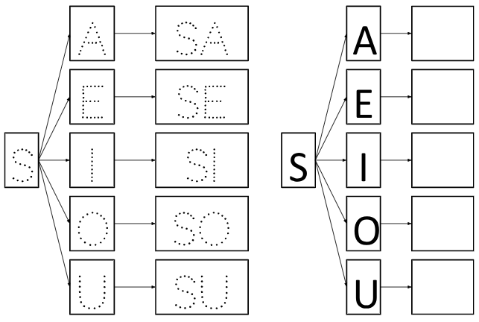
4. QUANDO JUNTAMOS A LETRA S COM AS VOGAIS (A,E, I, O, U) FORMAMOS NOVOS SONS, QUE CHAMAMOS DE SÍLABAS. VEJA:
SA – SE – SI – SO – SU
VEJA O QUADRO COM A FAMÍLIA SILÁBICA DA LETRA S. USE A LETRA S COM CADA UMA DAS VOGAIS E FORME AS SÍLABAS NO QUADRO AO LADO.

Slide 10
CORREÇÃO
4. QUANDO JUNTAMOS A LETRA S COM AS VOGAIS (A,E, I, O, U) FORMAMOS NOVOS SONS, QUE CHAMAMOS DE SÍLABAS. VEJA:
SA – SE – SI – SO – SU
VEJA O QUADRO COM A FAMÍLIA SILÁBICA DA LETRA S. USE A LETRA S COM CADA UMA DAS VOGAIS E FORME AS SÍLABAS NO QUADRO AO LADO.
SA
SE
SI
SO
SU

Slide 11

SOM DAS SILABAS
 | PALAVRA | SÍLABA FALTANDO
 | ____ PO
 | ____ PA
 | ____ CO
 | ____ NO
5. COMPLETE AS PALAVRAS COM SA, SE, SI, SO OU SU. DEPOIS, COLOQUE NA ÚLTIMA COLUNA QUAL A SÍLABA QUE FALTA EM CADA PALAVRA.
Notes:
SAPO: https://www.freepik.com/premium-vector/whimsical-frogs-singing-across-pond-vector-illustration_384655629.htm#fromView=image_search&page=1&position=45&uuid=fe97381c-a0ad-4090-9001-c970c4fc2478
SOPA: https://www.freepik.com/free-vector/painted-delicious-locro-illustration_21251183.htm#fromView=image_search&page=1&position=0&uuid=97aa6e6c-7df6-4c7b-a8d2-e6f3bea6f08d
SUCO: https://www.freepik.com/premium-vector/simple-vector-icon-juice-white-background_150962411.htm#fromView=image_search&page=1&position=9&uuid=5d57e37a-d3cd-4bb7-a029-dd497848e79b
SINO: https://www.freepik.com/free-vector/christmas-bell-design_145244549.htm#fromView=image_search&page=1&position=2&uuid=19e08d90-62a4-40a5-a2b8-b994ed597752

Slide 12
SOM DAS SILABAS
CORREÇÃO
 | PALAVRA | SÍLABA FALTANDO
 | ____ PO | SA
 | ____ PA | SO
 | ____ CO | SU
 | ____ NO | SI
5. COMPLETE AS PALAVRAS COM SA, SE, SI, SO OU SU. DEPOIS, COLOQUE NA ÚLTIMA COLUNA QUAL A SÍLABA QUE FALTA EM CADA PALAVRA.
SA
SO
SU
SI
Notes:
SAPO: https://www.freepik.com/premium-vector/whimsical-frogs-singing-across-pond-vector-illustration_384655629.htm#fromView=image_search&page=1&position=45&uuid=fe97381c-a0ad-4090-9001-c970c4fc2478
SOPA: https://www.freepik.com/free-vector/painted-delicious-locro-illustration_21251183.htm#fromView=image_search&page=1&position=0&uuid=97aa6e6c-7df6-4c7b-a8d2-e6f3bea6f08d
SUCO: https://www.freepik.com/premium-vector/simple-vector-icon-juice-white-background_150962411.htm#fromView=image_search&page=1&position=9&uuid=5d57e37a-d3cd-4bb7-a029-dd497848e79b
SINO: https://www.freepik.com/free-vector/christmas-bell-design_145244549.htm#fromView=image_search&page=1&position=2&uuid=19e08d90-62a4-40a5-a2b8-b994ed597752

Slide 13
6. USANDO O QUADRO ABAIXO, ESCREVA ALGUMAS PALAVRAS QUE VOCÊ CONHECE COM AS FAMÍLIAS SILÁBICAS APRENDIDAS ATÉ AQUI.
_______________________________________________________________
_______________________________________________________________
 | A | E | I | O | U
P | PA | PE | PI | PO | PU
B | BA | BE | BI | BO | BU
S | SA | SE | SI | SO | SU

Slide 14
CORREÇÃO
6. USANDO O QUADRO ABAIXO, ESCREVA ALGUMAS PALAVRAS QUE VOCÊ CONHECE COM AS FAMÍLIAS SILÁBICAS APRENDIDAS ATÉ AQUI.
RESPOSTA PESSOAL ____________________________________________
_______________________________________________________________
 | A | E | I | O | U
P | PA | PE | PI | PO | PU
B | BA | BE | BI | BO | BU
S | SA | SE | SI | SO | SU

Slide 15
RECONHECEMOS O SOM, A FORMA VISUAL E O NOME DA LETRA S.
DIFERENCIAMOS A LETRA S DE OUTRAS LETRAS.
RECONHECEMOS O SOM DA LETRA S EM PALAVRAS.
RECONHECEMOS A FAMÍLIA SILÁBICA DA LETRA S E RECONHECÊ-LAS EM PALAVRAS.
ESCREVEMOS A LETRA S E PALAVRAS COM ESTA LETRA E OUTRAS LETRAS JÁ APRENDIDAS.

Slide 16
Listas de imagens e vídeos
Slide 1 – Imagens da capa – SEDUC-SP.
Slides 3, 4, 11 e 12 – © Freepik.

Slide 18
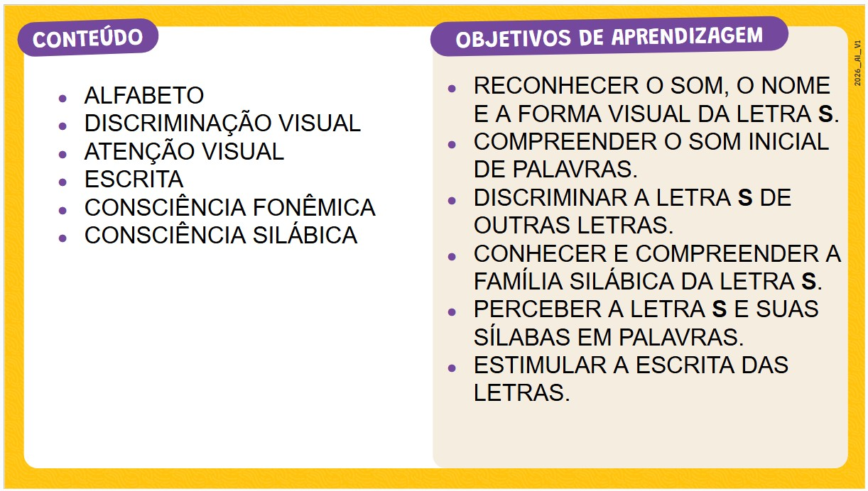
SLIDE 2
Habilidade:
(EF01LP05) Compreender o sistema de escrita alfabética.
(EF01LP07) Compreender as notações do sistema de escrita alfabética - segmentos sonoros e letras.
(EF01LP10A) Nomear as letras do alfabeto.
(EF01LP06) Segmentar oralmente as palavras.
(EF01LP08) Relacionar elementos sonoros das palavras com sua representação escrita.
(EF01LP09) Comparar palavras identificando semelhanças e diferenças entre seus sons e suas partes (aliterações, rimas entre outras).
(EF01LP13) Comparar o som e a grafia de diferentes partes da palavra (começo, meio e fim).

Slide 19


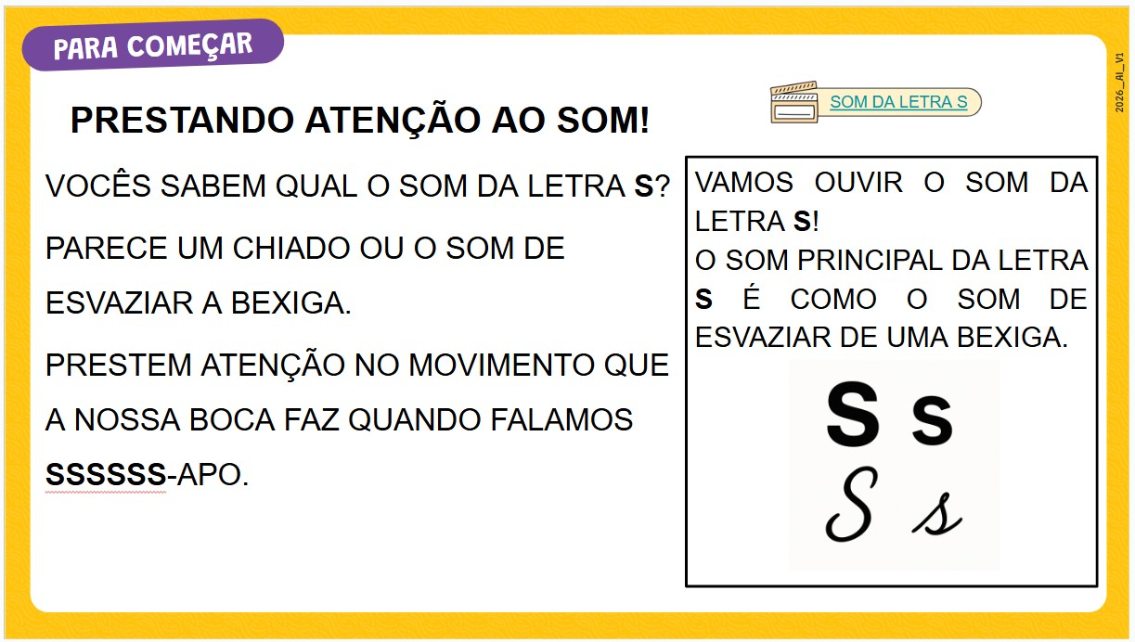
SLIDE 3
Dinâmica de condução: Caro professor, utilize os vídeos para facilitar a percepção dos estudantes em relação ao nome, ao som e à forma visual da letra S. Ao apresentar os vídeos, você poderá fazer pausas e repetir com os estudantes o som da letra S. Mostre os movimentos que a boca faz ao realizar o som.

Slide 20
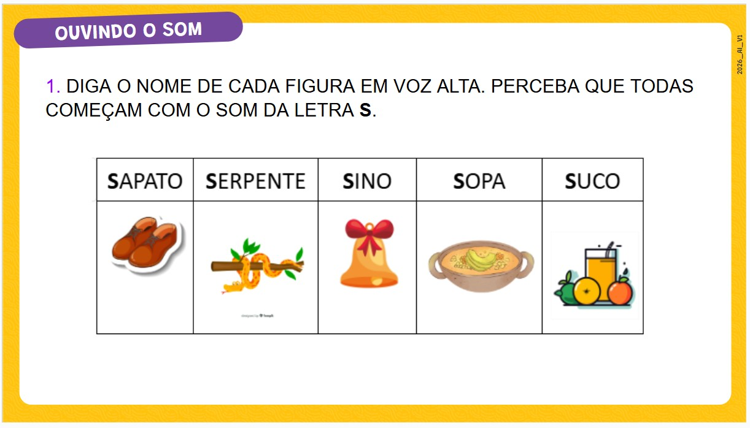
SLIDE 4
Dinâmica de condução: Caro professor, tente enfatizar o som inicial de cada palavra e articule bem a fala para que os estudantes possam perceber os movimentos que são necessários para fazer o som da letra S. Pergunte se os estudantes conhecem outras palavras que começam com este som.

Slide 21
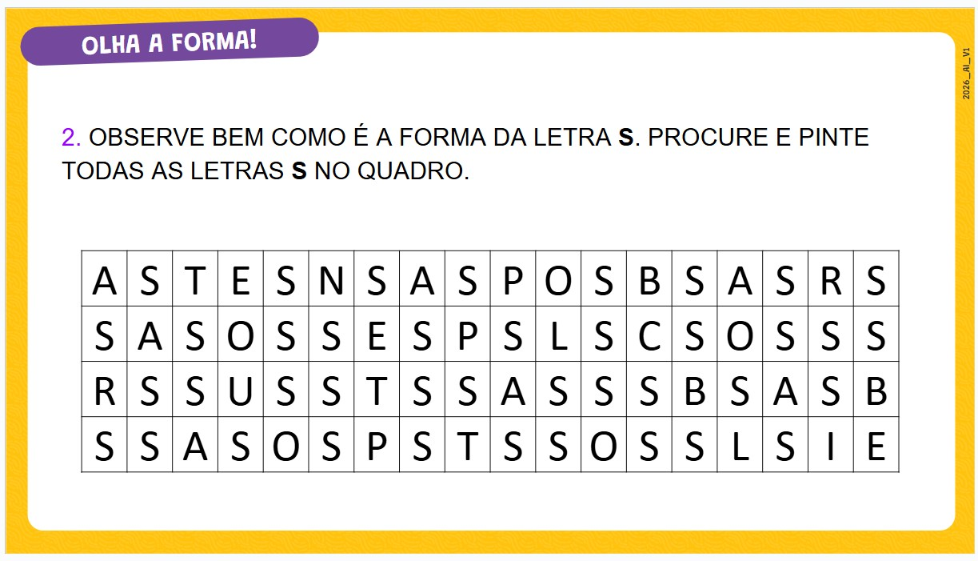
SLIDE 5
Dinâmica de condução: Caro professor, antes da atividade, você poderá trabalhar com letras móveis ou cartões manipuláveis para que os estudantes possam discriminar a forma visual da letra S em outros materiais antes da escrita no livro e busca visual da letra.

Slide 22
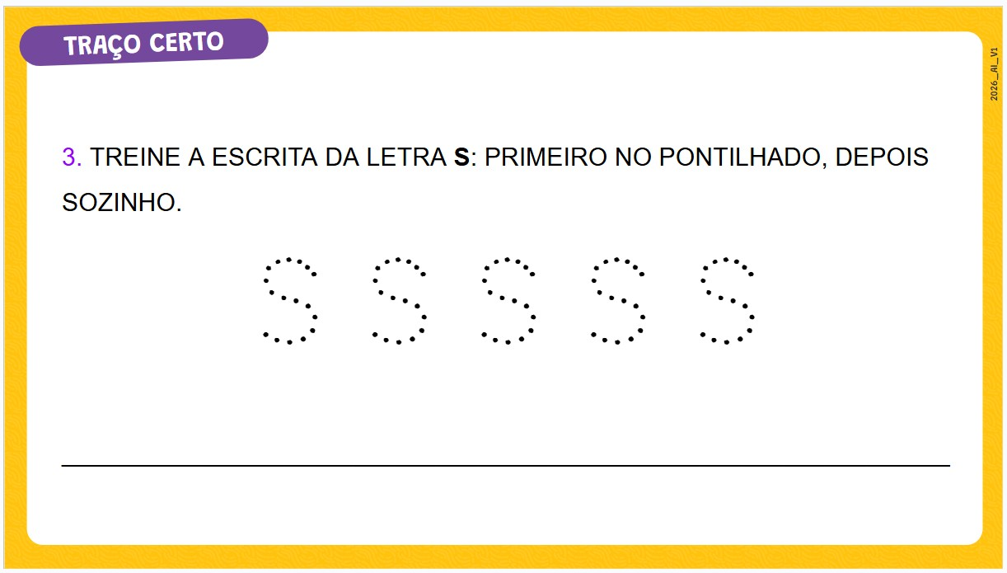
SLIDE 07
Dinâmica de condução: Caro professor, antes da atividade você poderá trabalhar de diferentes formas a escrita da letra antes da escrita no papel, como em massinha, areia, usando cotonete e tinta, colagem de materiais sensoriais, entre outros.

Slide 23
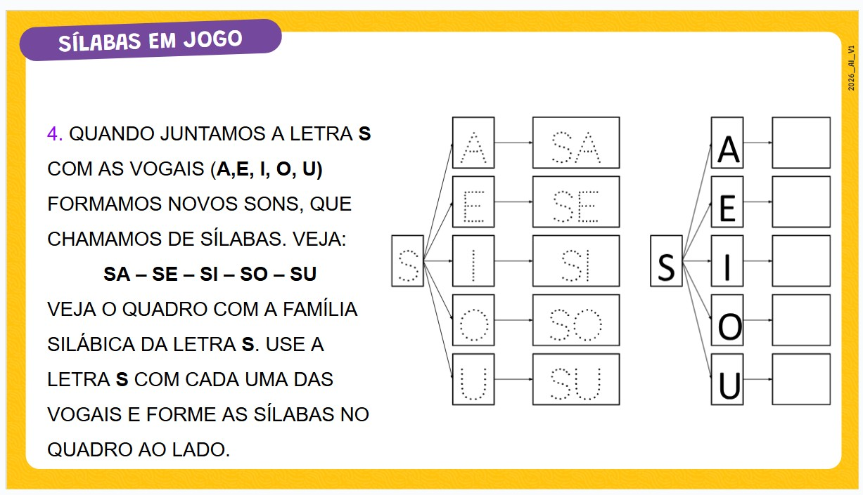
SLIDE 09
Dinâmica de condução: Caro professor, para o trabalho com as sílabas, relembre o som da letra S isoladamente e o som de cada vogal. Depois, junte os sons para formar as sílabas. Para isso, você pode dizer palavras que começam com cada sílaba enfatizando o som da sílaba inicial.

Slide 24
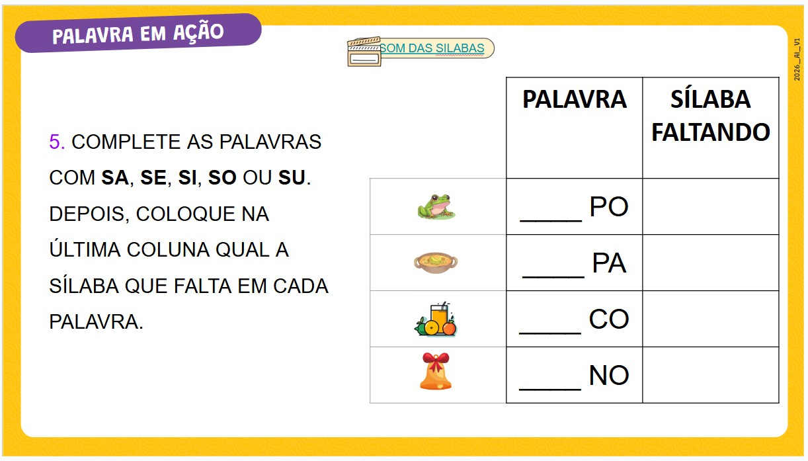
SLIDE 11
Dinâmica de condução: Caro professor, inicie a atividade deixando que os estudantes digam os nomes das figuras da página. Depois, oralmente, peça que todos juntos enfatizem sílabas separadamente em cada palavra. Solicite que escrevam as sílabas que faltam em cada palavra.

Slide 25
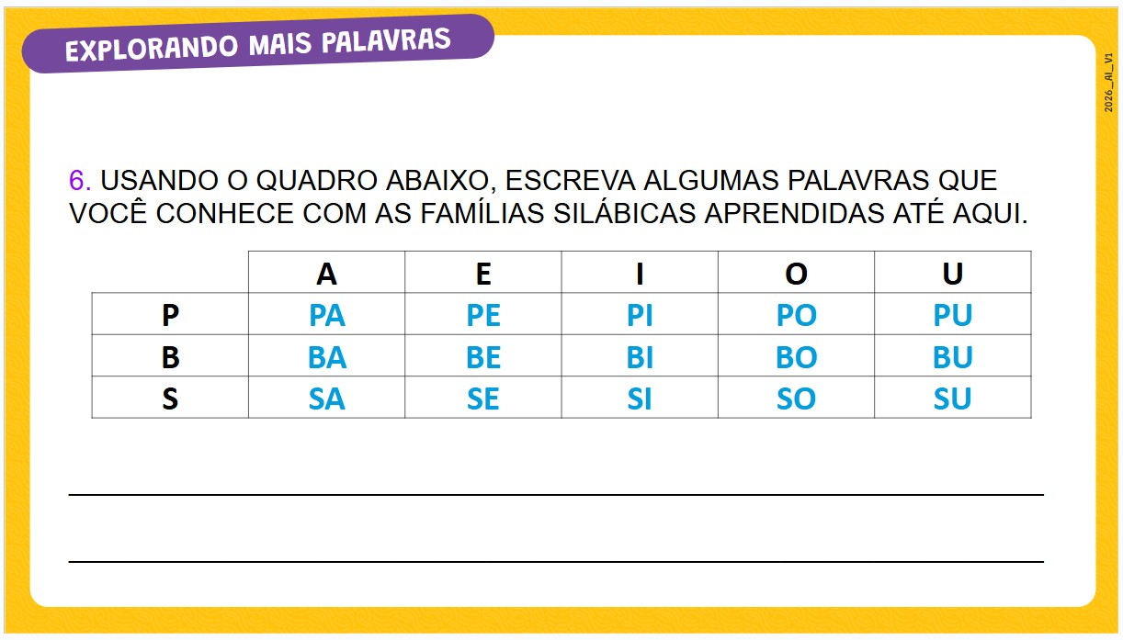
SLIDE 13
Dinâmica de condução: Caro professor,
utilizando materiais concretos e manipuláveis, monte as palavras da página. Você poderá também, com os estudantes, falar as palavras, Depois, escreva separadamente as letras na lousa enfatizando que as letras e as sílabas formam as palavras. Converse com os estudantes sobre outras palavras que são compostas pelas sílabas estudadas. Vocês podem procurar palavras com as sílabas estudadas em jornais, revistas ou em produtos alimentícios.

